Slide 1
数学一年级
上册
第七单元 分与合
10的分与合
WWW.PPT818.COM

Slide 2
一、情景导入
这是一个装有若干玻璃珠的盒子，请同学从里面任意取出几个玻璃珠，只需告诉老师你拿走的个数，老师不用看便能正确报出盒子里的玻璃珠个数。

Slide 3
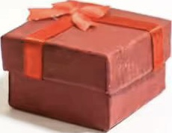
盒子里面还有7个。
我拿走了3个。

Slide 4
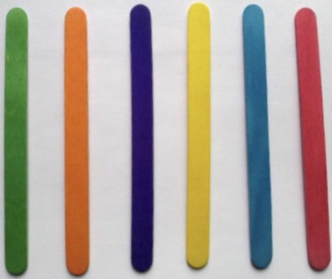
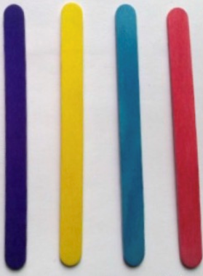
二、互动探究
动手分小棒

Slide 5
请同学们拿出10根小棒，用自己的方法，将它们分成两堆。比一比，看谁的方法多。
我一堆分了5个，另一堆也分了5个。

Slide 6
我分了两种，一种：一堆7个，另一堆3个；一种：一堆6个，另一堆4个。
我分了一堆4个，另一堆6个。

Slide 7
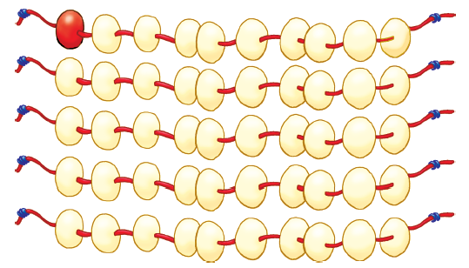
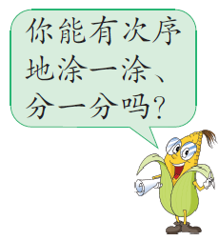
动手涂算珠

Slide 8
请说出上图不同的分法。
1
9
2
8
3
7
4
6
5
5

Slide 9
集体读一读，快速抢答。
我说10。
10分成1和9。

Slide 10
三、巩固练习
1.

Slide 11
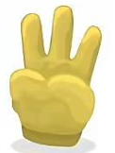
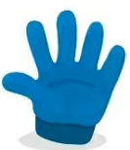
2.“手指游戏”。
学生出的手指数要和老师出的手指数合成10。

Slide 12
3.“学唱儿歌，谁最棒”。
一九一九，好朋友；
二八二八，手拉手；
三七三七，真亲密；
四六四六，一起走；
五五五五，合成一双手。

Slide 13
4.“竞技广场”。
老师说数，小朋友抢答出一个数与其合成10。
9
7
5
1—（ ）
3—（ ）
5—（ ）
1
8
3
9—（ ）
2—（ ）
7—（ ）
6
4
2
4—（ ）
6—（ ）
8—（ ）

Slide 14
4.开火车。
3
1
5
7
9
4
8
6

Slide 15
四、课堂小结
通过本节课的学习，你学会了什么？
掌握了10的分与合，加深了对10以内数的认识。

